Slide 1
Ни разу не побеждённый
Подготовили: ученики 3 класса

Slide 2
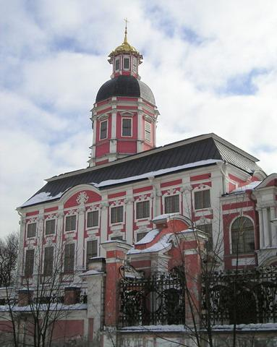
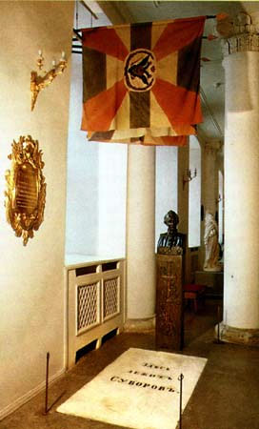
Если в Санкт-Петербурге вы придёте в Александро-Невскую лавру, то среди пышных памятников увидите плиту, на которой высечена простая надпись: «Здесь лежит Суворов». И всё.

Slide 3
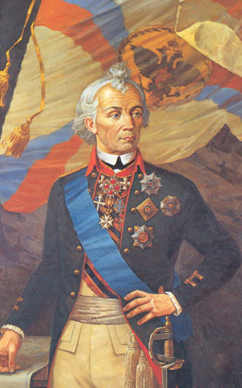
Все знают, что это тот Суворов, который, защищая честь России на бранном поле, не проиграл ни одного сражения.

Slide 4
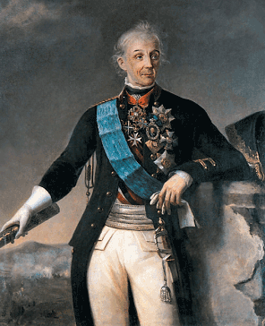
Александр Васильевич Суворов родился в 1729 году в семье офицера Василия Суворова.

Slide 5
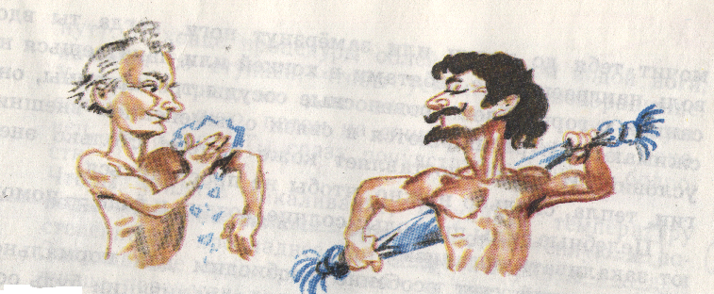
Чтобы приучить себя к холоду, он обливался холодной водой, а зимой обтирался снегом.

Slide 6
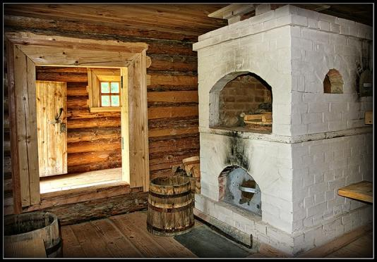
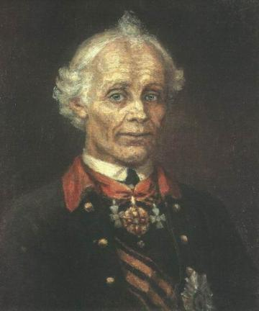
С большим удовольствием он парился в жаркой русской бане. Здоровье пригодилось Суворову.

Slide 7
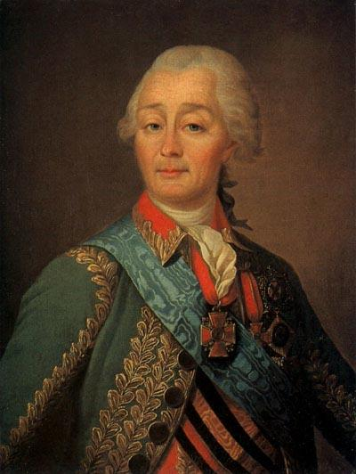
В 16 лет Суворов поступил на военную службу. 54 года он провел в армии.

Slide 8
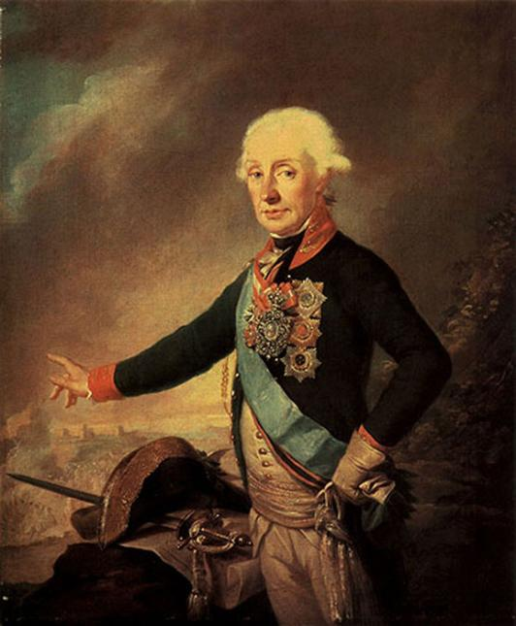
Генералиссимус Суворов А.В.

Slide 9
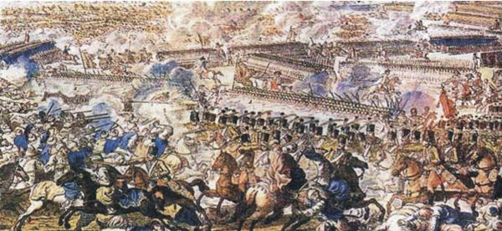
Суворов любил простых солдат. Называл их орлами, богатырями, молодцами, переносил вместе с ними все тяготы военных походов, ел грубую солдатскую пищу.

Slide 10
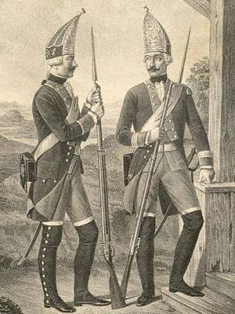
В своих действиях Суворов руководствовался принципом:
«Тяжело в ученье, легко в бою».
От солдат он требовал инициативы, смекалки, умения применяться к быстро меняющимся обстоятельствам.

Slide 11
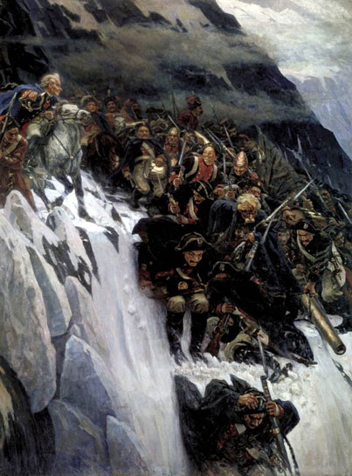
Переход через Альпы.

Slide 12
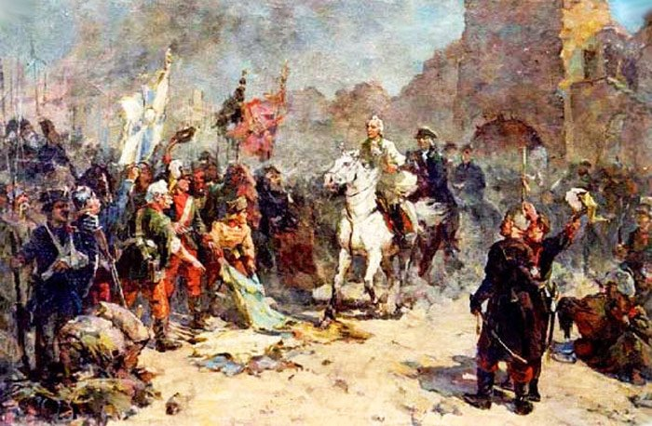
Въезд в ворота Измаила

Slide 13
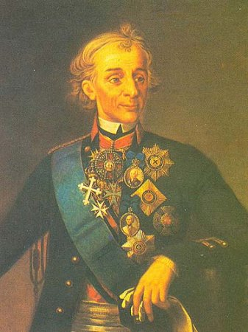
Александр Васильевич Суворов был образованнейшим человеком своего времени. Он обладал феноменальной памятью, много читал, знал несколько европейских языков, в том числе французский, немецкий, итальянский.

Slide 14
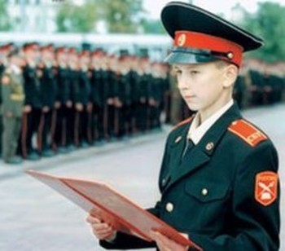
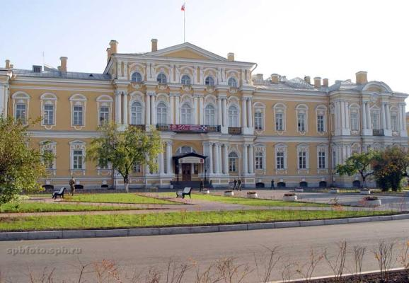
Суворовские училища готовят будущих защитников Родины.
.

Slide 15
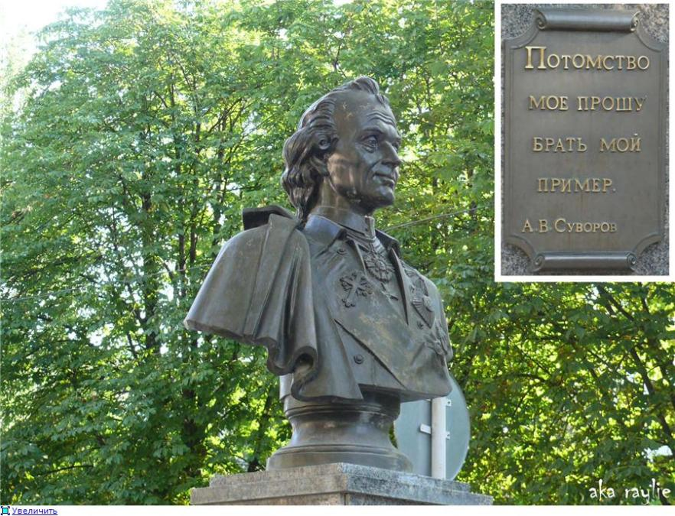

Slide 16
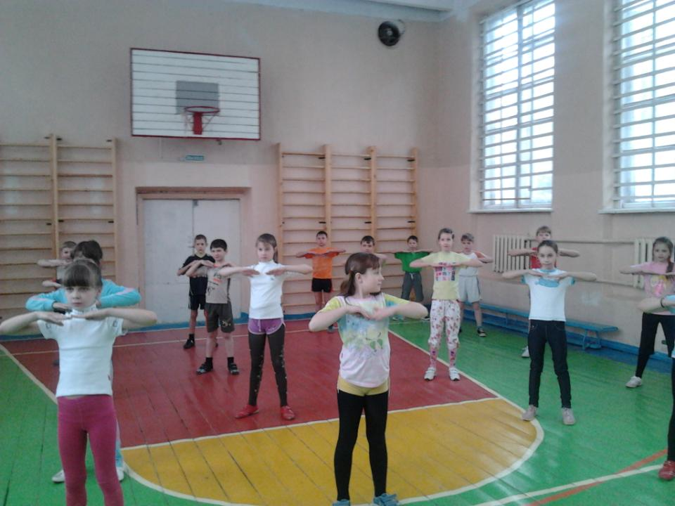

Slide 17
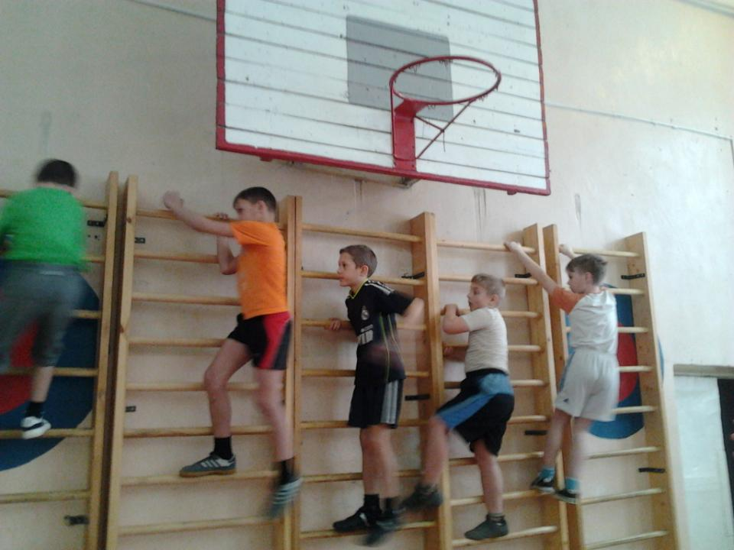

Slide 18
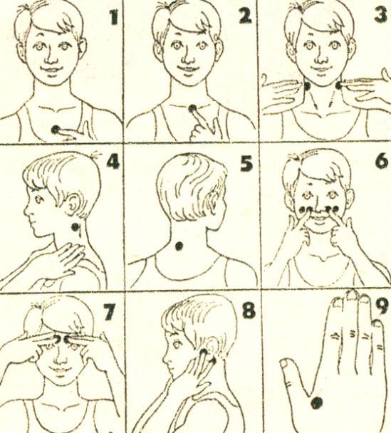
Точки здоровья

Slide 19
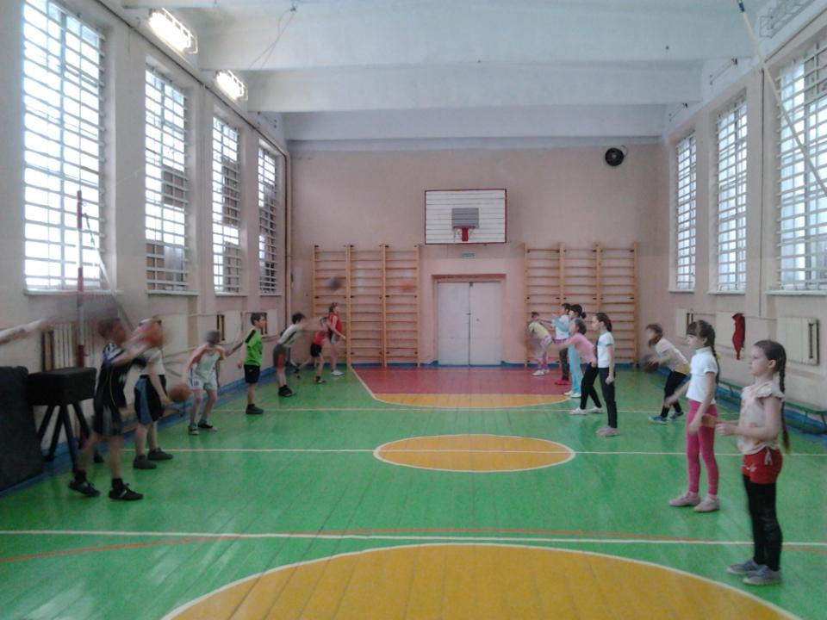

Slide 20
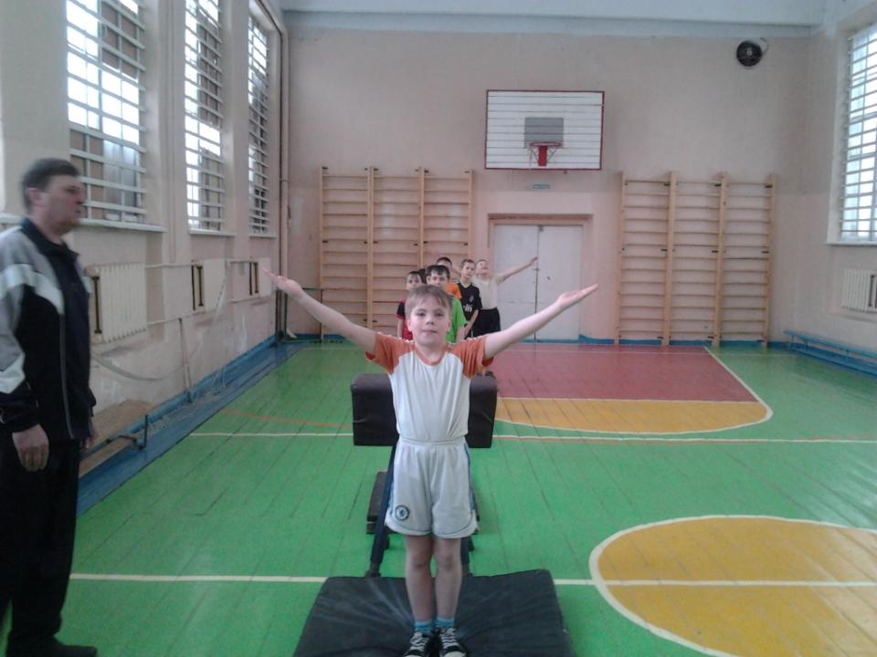

Slide 21
Будьте
здоровы!

